Slide 1
Algorytmy rekurencyjne
Dany jest ciąg a₁,...,a_{n} liczb całkowitych, dla n ≥ 2. Należy wyznaczyć największą i najmniejsza spośród tych liczb.
Ciąg liczb zadany jest przez tablicę a[1..n]. Aby znaleźć element największy rozważmy ciąg jednoelementowy a[1]. Jego największy element jest równy a[1].
Załóżmy, że a[j] jest największy w ciągu a[1],...,a[i-1]. Porównajmy a[i] z a[j].
Jeżeli a[i] będzie większy od a[j], oznacza to, że a[i] jest największy w ciągu a[1],...,1[i], należy zatem zmienić wartość zmiennej j na i.
W przeciwnym razie wartościowanie pozostaje bez zmiany.
Po wykonaniu iteracji aż do i = n, a[j] będzie wskazywało na największy element w tym ciągu.
Dla wyznaczenia najmniejszego elementu relację > należy zastąpić relacją <.

Slide 2
Algorytmy rekurencyjne
program maxmin 1 (input, output);
label 1,2,3; const n = 100;
var i,j,k: integer; a : array [1..n] of integer;
begin
for i:=1 to n do read(a[i]);
1: j:=1; for i :=2 to n do if a[i] > a[j] then j:=i;
2: k:=1; for i :=2 to n do if a[i] < a[k] then k:=i;
3: write(a[j]; write(a[k])
end.
program maxmin 2 (input, output);
label 1,2; const n = 100;
var i,j,k: integer; a : array [1..n] of integer;
begin
for i:=1 to n do read(a[i]); j:=1 ; k:=1;
for i :=2 to n do
1: if a[i] > a[j] then j:=i; else
if a[i] < a[k] then k:=i;
2: write(a[j]; write(a[k])
end.

Slide 3
Poprawność algorytmów
Czy ułożony program (zbudowany algorytm) rzeczywiście stanowi rozwiązanie postawionego problemu?
Czy dla realizacji programu (dla potrzeb rozwiązania postawionego problemu) wystarczy ta ilość czasu pracy komputera i ta ilość miejsca pamięci, które można dla niego przeznaczyć?
Czy zmieniony program na każdym komputerze da te same wyniki, co program przed modyfikacją?

Slide 4
Poprawność algorytmów
Z każdym algorytmem wiążą się warunki:
Początkowy – podający ograniczenia na dane wejściowe algorytmu
Końcowy – opisujący własności wyników algorytmu i ich związek z danymi wejściowymi algorytmu.
Niech dany algorytm K oraz para warunków opisujących jego działanie: α- warunek początkowy oraz β – warunek końcowy.
Algorytm K jest semantycznie poprawny względem warunków
początkowego α i końcowego β , jeśli dla każdych danych wejściowych spełniających warunek α obliczenie algorytmu K dochodzi do punktu końcowego oraz wartościowanie zmiennych spełnia warunek β.
Przykład
Niech instrukcja (algorytm):
for j:=1 to m do A[j] := B[j],
w której j i m są zmiennymi całkowitymi,
n – stałą całkowitą,
A i B tablicami typu array[1..m] i array [1..n] of integer.

Slide 5
Przykład
Niech instrukcja (algorytm):
for j:=1 to m do A[j] := B[j],
w której j i m są zmiennymi całkowitymi,
n – stałą całkowitą,
A i B tablicami typu array[1..m] i array [1..n] of integer.
A[1], A[2], A[3], A[4] B[1], B[2], B[3],B[4]
A[1], A[2], A[3], A[4] B[1], B[2], B[3],B[4],B[5]
A[1], A[2], A[3], A[4] B[1], B[2], B[3]
for j:=1 to m do A[j] := B[j],
m=n; m<n ; m>n ; m = 4 ; n =3

Slide 6
Poprawność algorytmów
Przykład
Niech instrukcja (algorytm):
for j:=1 to m do A[j] := B[j], w której j i m są zmiennymi całkowitymi, n – stałą całkowitą, A i B tablicami typu array[1..m] i array[1..n] of integer.
Instrukcja ta jest poprawna względem warunków:
początkowego „n > 0 ∧ m ≤ n”
końcowego „∀j=1..m (A[j] = B[j]])”
Jest również poprawna dla warunków
„n = m = 100”
„Σ (i=1..n) A[i] = Σ (i=1..m) B[i]”
Nie jest natomiast poprawna względem warunków:
„n > 0” ∨ „n > m”
„∀j=1..m (A[j] = B[j]])”

Slide 7
Poprawność algorytmów
UWAGA:
Dla każdego algorytmu można dobrać takie warunki, żeby algorytm był poprawny względem tych warunków.
Dla każdego algorytmu można dobrać takie warunki, żeby algorytm nie był poprawny względem tych warunków.
Warunki początkowy i końcowy zdeterminowane są przez nasze postulaty, co algorytm ma liczyć.
Przykład
Niech dana instrukcja (algorytm): begin i:= 0 while i ≠ u do i := i+1 end.
i, u – zmienne rzeczywiste dla u = -1 lub u = 0.5 - obliczenie instrukcji staje się nieskończone,
obliczanie jest skończone dla u spełniającego własność „u jest liczbą
naturalną”
Przykładowe warunki poprawne „u jest liczbą naturalną” oraz „u=i”
Przykładowe warunki niepoprawne „u>0” oraz „u=π”

Slide 8
Poprawność algorytmów
Niepoprawność algorytmu może być trojakiego rodzaju. Dla pewnych danych wejściowych obliczenie algorytmu:
albo dochodzi do punktu końcowego, ale wyniki nie spełniają warunku końcowego,
albo zatrzymuje się w punkcie nie końcowym tego algorytmu,
albo jest nieskończone.

Slide 9
Poprawność algorytmów
Niepoprawność algorytmu może być trojakiego rodzaju. Dla pewnych danych wejściowych obliczenie algorytmu:
albo dochodzi do punktu końcowego, ale wyniki nie spełniają warunku końcowego,
albo zatrzymuje się w punkcie nie końcowym tego algorytmu,
albo jest nieskończone.
Poprawność algorytmu K względem warunków początkowego α i końcowego β dowodzi się zwykle przez pokazanie, że algorytm K ma następujące trzy własności:
dla każdych danych wejściowych spełniających warunek początkowy α jeżeli obliczenie algorytmu K dochodzi do punktu końcowego, to otrzymane wyniki spełniają warunek końcowy β
dla każdych danych wejściowych spełniających warunek początkowy α obliczenie algorytmu K nie jest przerwane
dla każdych danych wejściowych spełniających warunek początkowy α obliczenie α algorytmu K nie jest nieskończone.

Slide 10
Sprawność algorytmów
Każde wykonanie algorytmu na komputerze wymaga pewnej ilości czasu pracy, jak również pewnej ilości miejsca pamięci.
Przykład
Rozważmy algorytm, dla którego daną wejściową jest liczbą naturalna n, w którym liczba jednostkowych operacji wykonywanych dla danej n wynosi n!
Zakładającym że komputer wykonuje średnio 10⁵ jednostkowych operacji na
sekundę, i jest do wyłącznej dyspozycji przez 24 godziny, algorytm ten może być wykonany tylko dla danej wartości n ≤ 13.
Dla 2^{n} ograniczenie to zwiększa się do n ≤ 33.
Przykład
Przyjmując wcześniejsze założenia, w przypadku algorytmów, których liczba
wykonywanych operacji określa funkcja wielomianowa od wartości danej
wejściowej (rozmiaru zadania), dla algorytmów wykonujących odpowiednio
n³, n², n*log(n) operacji w czasie 24 h komputer „poradzi” sobie odpowiednio z
n = 2000 ; 90 000 ; 250*10⁶.

Slide 11
Przykład
Algorytm sprawdzający czy dana liczba naturalna n jest liczba pierwszą.
function prime(n: integer): Boolean;
label 1, 2, 3, 4;
var p: integer; B: Boolean;
begin {α: n > 0 }
1: p:= 2 ; B:= true;
2: while (p*p ≤ n) ∧ B do {(B ≡∀ (q=2..p-1) n mod q ≠ 0)}
begin
3: if n mod p= 0 then B:= false; p := p+1
end;
4: prime := B
{β: (prime ≡ ∀ (q=2..n-1) n mod q ≠ 0)}
end.
Uwaga:
Przykłady operacji jednostkowych: podstawienie, skok, dodawanie, itp.
Oszacowania liczb jednostkowych operacji wykonywanych przez instrukcje odpowiadające
poszczególnym etykietom:
– dokładnie 2 operacje jednostkowe
– co najwyżej 3 ⎣√n⎦ operacji jednostkowych
– co najwyżej 4(⎣√n⎦ - 1) +1 operacji jednostkowych
– dokładnie 1 operacja jednostkowa
Razem wykonywanych jest co najwyżej 7 ⎣√n⎦ jednostkowych operacji
Uwaga:
W przypadku gdy n jest liczba pierwsza wykonuje się dokładnie t(n) = 7⎣√n⎦ - 1
operacji jednostkowych
W przypadku gdy n jest kwadratem liczby pierwszej t(n) = 7⎣√n⎦
W przypadku gdy n jest liczbą parzysta wówczas t(n) = 14

Slide 12
a^{n} •n² +n²
n²logn
a•n! +n²
Sprawność (złożoność) algorytmu – O(n!)

Slide 13
Problem i jego złożoność obliczeniowa
Przyjmując konwencję, wg., której każdy problem charakteryzuje trójka
(DANE, OGRANICZENIA, PYTANIE)
za problem decyzyjny uznaje się taki, w którym pytania są formułowane w taki sposób aby udzielana na nie odpowiedź była postaci TAK lub NIE.
Z kolei za problem optymalizacyjny przyjmuje się taki, którego pytanie jest sformułowane w taki sposób, aby udzielana na nie odpowiedź dotyczyła wartości ekstremalnej pewnej funkcji celu.
Z każdym problemem optymalizacyjnym można związać problem decyzyjny.

Slide 14
Klasyfikacja problemów
Problemy umownie dzielimy na łatwe i trudne
Przykład (problem sortowania)
Dany jest zbiór {7, 5, 6, 1, 3, 4, 2, 9, 8, 10}. Zbiór ten należy uporządkować (posortować) od najmniejszego do największego elementu, tzn. {1, 2, 3, 4 , 5, 6, 7, 8, 9, 10}.
Ile, w najgorszym przypadku, należy dokonać elementarnych porównań i przestawień elementów zbioru, aby go uporządkować?
Przyjmując zasadę porządkowania wg. algorytmu „bąbelkowego” liczba ta nie przekracza n²/2 - n/2 , gdzie n – liczność porządkowanego zbioru.
Asymptotyczną złożoność obliczeniową tego problemu określa funkcja O(n²).

Slide 15
Przykład (binarny problem plecakowy, ang. 0-1 knapsack problem)
Dysponujemy plecakiem o maksymalnej pojemności B oraz zbiorem N elementów {x₁,…,x_{i},...,x_{N}}, przy czym każdy element ma określoną wartość c_{i} oraz wielkość a_{i}. Naszym celem jest maksymalizacja wartości elementów zapakowanych do plecaka (x_{i} = 1, dla elementów nie zapakowanych x_{i} = 0) , gdzie ich sumaryczna wielkość nie przekracza pojemności plecaka . Liczba wszystkich wariantów możliwych rozwiązań nie przekracza 2^{n}.
Asymptotyczną złożoność obliczeniową tego problemu określa więc funkcja O(2^{n}).

Slide 16
n = 6 elementów
Wybór największego elementu
3, 2, 7, 4, 8, 1 n-1 porównań
2, 3, 7, 4, 8, 1
2, 3, 7, 4, 8, 1
2, 3, 4, 7, 8, 1
2, 3, 4, 7, 1, 8
Uszeregowanie
3, 2, 7, 4, 8, 1 - 2, 3, 4, 7, 1, 8 - n-1
2, 3, 4, 7, 1 - 2, 3, 4, 1, 7 - n-2
2, 3, 4, 1 - 2, 3, 1, 4 - n-3
2, 3,1 - 2,1, 3 - n-4
2,1 - 1, 2 - n-5 = 1
Liczba porównań: n-1 + n-2 + …+ 1 = (n² –n)/2 (36 -6)/2 = 15

Slide 17
Klasyfikacja problemów
Problemy umownie dzielimy na łatwe i trudne
Przykład (problem komiwojażera)
Komiwojażer, każdego dnia odwiedza n – miast. Dane są odległości d_{i,j} pomiędzy każdą para miast i i j. Startując z wybranego miasta, należy powrócić do niego przejeżdżając przez każde z pozostałych miast tylko jeden raz. Która z tras jest najkrótsza?
Liczba wszystkich tras, które trzeba sprawdzić nie przekracza (n-1)!
Asymptotyczną złożoność obliczeniową tego problemu określa funkcja O(n!)

Slide 18
Przyjęto, że zadania, które rozwiązania optymalne mogą być uzyskane przez algorytmy o wielomianowym nakładzie obliczeń, tzn. ograniczonym asymptotycznie przez funkcję O(nk), gdzie K>0 stała, są stosunkowo łatwe do rozwiązywania.
Natomiast kiedy algorytm ma wykładniczą złożoność obliczeniową tzn. istnieją takie przypadki zadania, które wymagają nakładu obliczeń rzędu αn, gdzie α>1, zadanie jest trudne do rozwiązania.

Slide 19
A
d_{ij}
B
C
D
H – C – A – B – D – C - H
H – C – B – D – A – C - H
. . .
H – C – A – D – B – C - H
n miast – (n-1)! tras
H

Slide 20
.…
o₁ o₂ ... o_{n}
w₁ w₂ ... w_{n}
c₁ c₂ ... c_{n}
x₁ x₂ ... x_{n}
o₁x₁ + o₂x₂ + ... + o_{n}x_{n} ≤ O
w₁x₁ + w₂x₂ + ... + w_{n}x_{n} ≤ W
c₁x₁ + c₂x₂ + ... + c_{n}x_{n} → MAX
X = (x₁ , x₂ , ..., x_{n})
X = (0 , 0 , ..., 0)
X = (1 , 0 , ..., 0)
. . . . . .
X = (1 , 1 , ..., 1)
O(2^{n})

Slide 21
Klasyfikacja problemów
Problem sortowania
Dany jest zbiór {7, 5, 6, 1, 3, 4 , 2, 9, 8, 10}.
Zbiór ten należy uporządkować (posortować) od najmniejszego do największego
elementu, tzn. {1, 2, 3 , 4 , 5 , 6 , 7 , 8 , 9 , 10}.
Przyjmując zasadę porządkowania wg. algorytmu „bąbelkowego” złożoność
obliczeniowa dana jest funkcją n²/2 - n/2, czyli: 100/2 -10/2 = 45 porównań.
W przypadku gdy zbiór ten wstępnie podzielimy na dwa, tzn. {7, 5, 6, 1, 3} ,
{4, 2, 9, 8, 10} to na wynikową złożoność obliczeniową składają się trzy
składniki:
(n/2)²/2 - (n/2)/2 + (n/2)²/2 - (n/2)/2 + n
a zatem
5²/2 - 5/2 + 5²/2 - 5/2 + 10
5² - 5 + 10 = 25 - 5 + 10 = 30 porównań.

Slide 22
Zasada dziel i zwyciężaj
Zbiór danych jest dzielony na dwa rozłączne zbiory, prawie równoliczne,
dla których w dwóch następnych krokach są rozwiązywane podobne
problemy. Postępowanie takie pozwala zmniejszyć złożoność obliczeniową algorytmu.
Problem sortowania. Dany jest zbiór {7, 5, 6, 1, 3, 4 , 2, 9, 8, 10}.
Zbiór ten należy uporządkować (posortować) od najmniejszego do największego
elementu, tzn. {1, 2, 3 , 4 , 5 , 6 , 7 , 8 , 9 , 10}.
Przyjmując zasadę porządkowania wg. algorytmu „bąbelkowego” złożoność
obliczeniowa dana jest funkcją n²/2 - n/2, czyli: 100/2 -10/2 = 45 porównań.
W przypadku gdy zbiór ten wstępnie podzielimy na dwa, tzn. {7, 5, 6, 1, 3} ,
{4 , 2, 9, 8, 10} to na wynikową złożoność obliczeniową składają się trzy składniki:
(n/2)²/2 - (n/2)/2 + (n/2)²/2 - (n/2)/2 + n
a zatem 5²/2 - 5/2 + 5²/2 - 5/2 + 10
5² - 5 + 10 = 25 - 5 + 10 = 30 porównań.
Czy dalszy podział zbioru wyjściowego na 4 lub 6 podzbiorów zmniejszyłby
złożoność obliczeniową?

Slide 23
Klasyfikacja problemów
Uwaga
Zmniejszenie złożoności obliczeniowej można uzyskać bądź to poprzez odpowiednie przedefiniowanie problemu, bądź też przeformułowanie problemu (zmieniające strukturę danych).
w reprezentacji dziesiętnej n=7 wymaga dwóch operacji: Mod(7,2) i Mod(7,2)=0
W reprezentacji binarnej n = 111 wymaga jednej
operacji: sprawdzenia wartości najmniej znaczącego
bitu

Slide 24
Klasy problemów
Klasa problemów typu P – klasa problemów decyzyjnych, które dadzą się rozwiązać za pomocą wielomianowych algorytmów deterministycznych
Klasa problemów typu NP – klasa problemów decyzyjnych, które dadzą się
rozwiązać za pomocą wielomianowych algorytmów niedeterministycznych
Niedeterministyczny algorytm wielomianowy (non-deterministic polynomial) zawiera instrukcję
choice, która zwraca losowo 0 bądź 1 odgadując w ten sposób rozwiązanie. Warunek stopu: odgadnięte prawidłowe rozwiązanie. Przykładem NP jest pytanie „czy dana liczba jest złożona”. Algorytm odgaduje kolejne bity dzielnika danej liczby. Kolejnym krokiem jest sprawdzenie czy otrzymany w sposób niedeterministyczny dzielnik faktycznie dzieli daną liczbę.
Problem NP-zupełny – problem należący do takiej klasy problemów, że jeżeli udałoby się dla jednego problemu z tej klasy zbudować algorytm wielomianowy to algorytm taki istniałby dla każdego pozostałego problemu z tej klasy.
Gdyby natomiast wykazano, że nie istnieje algorytm wielomianowy dla jednego, to nie istniałby dla każdego problemu z tej klasy

Slide 25

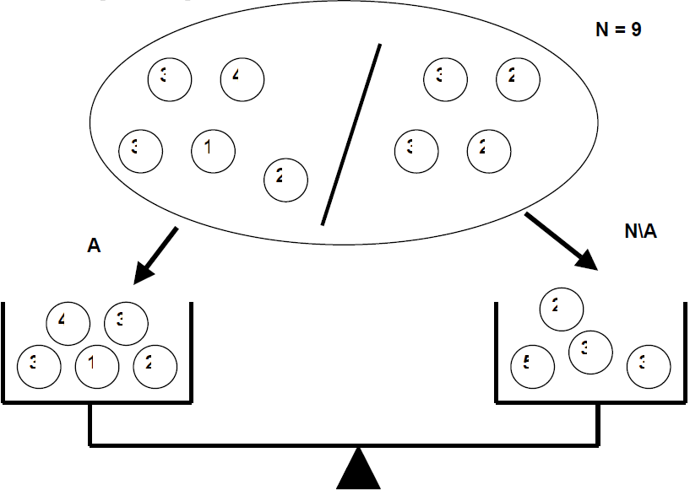
Klasyfikacja problemów
Przykład (najprostszy problem NP-zupełny)
Problem podziału n liczb naturalnych a₁ , a₂, …, a_{n}. Czy istnieje podzbiór
A ⊂ N = {1,2,3,…,n} taki, że:

Slide 26
Problem – Specyfikacja problemu – Algorytm
Schemat postępowania przy rozwiązywaniu problemów kombinatorycznych
Próba znalezienia algorytmu wielomianowego
sukces brak sukcesu
próba wykazania NP-zupełności
alg. o złożoności (n^{k})
próba zmniejszenia
wykładnika k
brak sukcesu sukces
konstrukcja algorytmu przybliżonego

Slide 27
Maszyna Turinga
Turing zauważył, że każdy w pełni mechaniczny proces obliczeń
składa się z następujących operacji:
odczytywanie symboli,
wymazywanie i zapisywanie symboli,
zapamiętywanie i przenoszenie informacji.
Rozważania doprowadziły do powstania Maszyny Turinga:
składającej się z taśmy, głowicy pisząco-czytającej oraz urządzenia sterującego.
Obustronnie nieskończona taśma podzielona jest na klatki, z których każda zawiera najwyżej jeden symbol skończonego alfabetu, zwanego alfabetem roboczym maszyny.
W dowolnym momencie prawie wszystkie klatki są puste – zawierają element wyróżniony b (ang. blank – pusty). Głowica ma w polu swojego działania zawsze dokładnie jedna klatkę. Urządzenie sterujące pełni funkcje pamięcią; w każdym momencie znajduje się ono w jednym ze skończonej liczby stanów.

Slide 28
Maszyna Turinga jest automatem reagującym na sygnały wejściowe i zmieniającym swój stan oraz wytwarzającym sygnał wyjściowy. Jest urządzeniem sterującym ruchem głowicy zapisująco-odczytującej G, odbierającej sygnał wejściowy z komórek taśmy T oraz programującym swoje działanie poprzez przekodowanie symboli wejściowych i tworzenie nowych ciągów symboli
Automat
S ∪{S₀}
Skończony alfabet symboli
Sterowanie (przesuwnie)
G
Drukowanie nowego symbolu

Slide 29
Działanie maszyny określa:
Skończony zbiór symboli taśmy Γ, podzbiór symboli wejściowych Σ
oraz wyróżniony symbol pusty b
Skończony zbiór stanów S, zawierający wyróżniony stan początkowy S₀
i dwa wyróżnione stany końcowe S_{y} (odpowiedź tak) oraz S_{n}
(odpowiedź nie)
Program maszyny zadany funkcją przejść σ(S\{S_{y},S_{n}}) x Γ → S x Γ x {-1,1}
Dane wejściowe stanowi słowo x ∈ Σ, elementy którego są w kolejnych komórkach taśmy (w każdej komórce dokładnie jeden symbol). Pozostałe komórki zawierają początkowo symbol pusty.
W chwili startu głowica odczytuje zawartość pierwszej komórki.
Jeżeli maszyna jest w stanie s ∈ S\{S_{y},S_{n}} a w komórce nad którą
znajduje się głowica jest symbol γ∈Γ, to maszyna wykonuje
czynność określoną przez funkcję przejścia σ(S, γ) = (s’, γ’,Δ). Oznacza to,
że głowica w miejsce symbolu γ wpisuje symbol γ’ , przesuwa się o
jedną komórkę w lewo Δ = -1, w prawo Δ = 1, stan maszyny zmienia się
na s’. Wykonanie programu realizowane jest do chwili, w której
maszyna znajdzie się w jednym z dwóch stanów S_{y} lub S_{n}.

Slide 30
Maszyna Turinga
Maszyna Turinga pracuje w czasie dyskretnym, tzn. kolejne ruchy numerowane
mogą być liczbami naturalnymi.
Każdy ruch jest jednoznacznie określony przez aktualny stan urządzenia sterującego i odczyt głowicy.
Pojedynczy ruch składa się z trzech operacji:
Symbol odczytywany przez głowicę może być zastąpiony nowym symbolem,
Urządzenie sterujące może przejść w nowy stan,
Głowica musi przesunąć się o jedną klatkę w lewo (L) lub w prawo (P).
W zbiorze stanów wyróżnia się stan początkowy S_{o} (START) i stan końcowy (HALT).
Przejściu maszyny w stan {S_{Y} , S_{N}} (HALT), wyjątkowo, nie musi towarzyszyć przesunięcie głowicy.
Maszyna Turinga znajduje się w konfiguracji początkowej, jeśli:
Urządzenie sterujące znajduje się w stanie START,
Niepuste klatki tworzą skończony odcinek taśmy,
Głowica odczytuje zawartość pierwszej niepustej klatki.
Zawartość niepustej części taśmy w momencie rozpoczęcia obliczeń tworzy ciąg
zwany SŁOWEM wejściowym (lub DANYMI wejściowymi) maszyny.

Slide 31
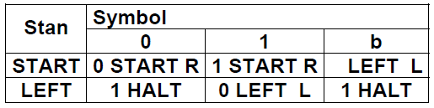
Maszyna Turinga
Przykład:
Rozważmy maszynę obliczająca funkcję f(x) = x + 1 w układzie dwójkowym.
Oznacza to, że jeśli w konfiguracji początkowej niepusta część taśmy była zapisem dwójkowym liczby x, to po zatrzymaniu niepusta część taśmy będzie zapisem x + 1.
START: Jeżeli odczytasz b, przesuń głowice w lewo i przejdź do LEFT; w
przeciwnym razie przesuń głowicę w prawo i powtórz START (szukanie
końca x).
LEFT: Jeżeli odczytasz 1, zastąp ją przez 0, przesuń głowicę w lewo i powtórz LEFT, w przeciwnym razie symbol odczytany zastąp jedynką i zatrzymaj się.

Slide 32
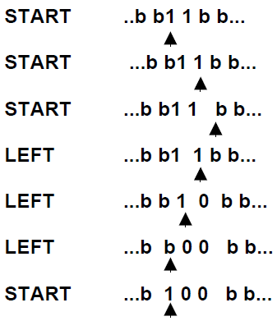
Maszyna Turinga

Slide 33
Przykład
Należy napisać program umożliwiający maszynie sprawdzanie czy dana liczba naturalna jest liczbą parzystą. Łatwo zauważyć, że jeżeli liczbę te zapiszemy w systemie dwójkowym to wystarczy sprawdzić czy ostatnia jej pozycja jest 0.
Przyjmijmy, że Γ = {0,1,b}, Σ - {0,1} , S = {S₀,S₁,S_{y},S_{n}}. Rozważmy program zadany funkcją przejść
x
0
1
b
S
S₀
(S₀,0,+1)
(S₀,1,+1)
(S₁,b,-1)
S₁
(S_{y},b,-1)
(S_{n},b,-1)
(S₀,b,+1)
Działanie programu przetestujmy na przykładzie liczby 13. W zapisie dwójkowym mamy zatem słowo: 1101. Wykonanie programu zilustrowane zostało na rysunku.
S₀
b 1 1 0 1 b
S₀
b 1 1 0 1 b
S₀
b 1 1 0 1 b
S₀
b 1 1 0 1 b
S₀
b 1 1 0 1 b
S₁
b 1 1 0 1 b
S_{n}
b 1 1 0 b b

Slide 34
Maszyna Turinga
NIEDETERMINISTYCZNA MASZYNA TURINGA – stan maszyny oraz odczyty głowic nie określają ruchu w sposób jednoznaczny.
W szczególności, oznacza to, że maszyna rozpoczynając pracę nad ustalonym słowem wejściowym, może przy pewnym wariancie obliczeń zakończyć prace w stanie S_{Y}, przy innym w stanie S_{N}, albo też prowadzić obliczenia w nieskończoność.
Problem stopu – Dla jakich danych wejściowych praca maszyny Turinga
zakończy się po skończonym czasie?
Przykład:
Rozpoznawanie palindromów (słowa czytane tak samo od przodu jak i od tyłu, np. Ala, 0100010) nad alfabetem {0, 1}.

Slide 35
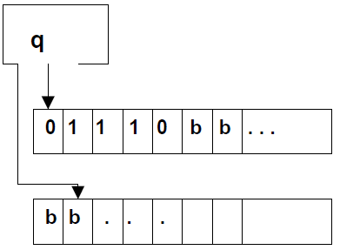
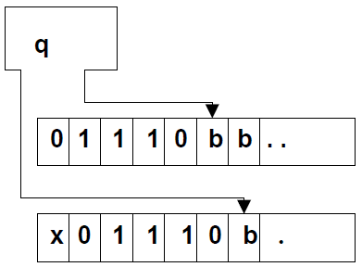
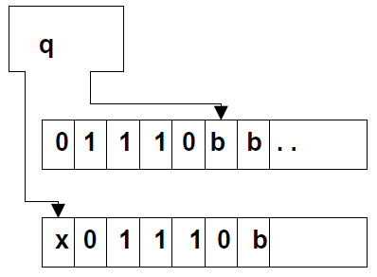
Maszyna Turinga
1. Pierwsza klatka taśmy 2 oznaczana jest specjalnym symbolem X , i całe słowo wejściowe jest kopiowane z taśmy 1 na taśmę 2.
2. Głowica taśmy 2 przesuwa się do symbolu X.
3. Iteracyjnie głowica taśmy 2 przesuwa się o jedna klatkę w prawo, a głowica taśmy 1 o jedna klatkę w lewo oraz odpowiednie symbole czytane przez głowice są porównywane.
Jeżeli słowo jest palindromem, maszyna przechodzi do stanu końcowego, w przeciwnym razie maszyna znajdzie się w stanie, dla którego funkcja przejścia jest już nie określona i nie może wykonać kolejnego kroku.

Slide 36
Problem stopu – Dana jest maszyna Turinga. Dla jakich danych wejściowych
praca tej maszyny zakończy się po skończonym czasie?
Twierdzenie Turinga o
NIEROZSTRZYGALNOŚCI PROBLEMU STOPU (1935)
Problem stopu dla dostatecznie skomplikowanej maszyny Turinga
jest nierozstrzygalny.
Przykład
Dane: Równanie diofantyczne n zmiennych.
Program: Generuj kolejno uporządkowane n-tki liczb całkowitych.
Zatrzymaj się jeśli któraś z nich okaże się rozwiązaniem równania.
Uwaga
Rozstrzygnięcie problemu stopu w tym wypadku zakłada umiejętność rozstrzygania istnienia rozwiązania całkowitego (dla dowolnego równania diofantycznego).
A^{n} + B^{n} = C^{n}
Twierdzenie Tarskiego o
ROZSTRZYGALNOŚCI ELEMENTARNEJ ARYTMETYKI LICZB RZECZYWISTYCH (1951)
Istnieje algorytm pozwalający o dowolnym zdaniu elementarnej arytmetyki
rozstrzygnąć czy jest ono prawdziwe w zbiorze liczb rzeczywistych.

Slide 37
Twierdzenie Churcha o
NIEROZSTRZYGALNOŚCI ELEMENTARNEJ ARYTMETYKI LICZB NATURALNYCH (1936)
Nie istnieje algorytm, który o dowolnym zdaniu elementarnej arytmetyki pozwalałby rozstrzygać, czy jest ono prawdziwe w zbiorze liczb naturalnych
Przykład
Czy równanie x² – 2y³ = 1 ma rozwiązanie w zbiorze liczb całkowitych;
Uwaga
Istnienie algorytmu oznacza teoretyczną rozstrzygalność problemu.
Twierdzenia Churcha i Turinga ukazują obiektywne ograniczenia metod
algorytmicznej – matematyki zautomatyzować się nie da.
TEZA CHURCHA
W obrębie liczb naturalnych intuicyjne pojecie algorytmu może być utożsamiane z pojęciem maszyny Turinga
Oznacza to, że każdy problem rozwiązywalny algorytmicznie może być rozwiązany na pewnej maszynie Turinga. I oczywiście na odwrót.

Slide 38
Repetytorium
1. Algorytm sortowania zbioru n liczb naturalnych ma złożoność:
a) n-1
b) n²/2 + n/2
c) n²/2 – n/2
2. Algorytm „sito Erastotenesa:
a) generuje kolejne liczby pierwsze
b) wyznacza wszystkie liczby pierwsze z danego zbioru liczb naturalnych
c) generuje wartość największego wspólnego podzielnika
3. Złożoność problemu wyznaczania „najlepszego” podzbioru zbioru n elementowego jest:
a) wielomianowa
b) wykładnicza
c) logarytmiczna
4. Wartością termu MAX{3,9,0} + MOD(11,13) jest:
a) 11
b) 9
c) 20

Slide 39
Repetytorium
5. Który z poniższych algorytmów jest szybszy:
y = x^{2­} x² - ax² + b x²
y = x^{2­} (x² - a + b)
y = x⁴ - x² (a – b)
6. Problem wyznaczania NWW(m,n) jest problemem:
a) decyzyjnym trudnym
b) optymalizacyjnym łatwym
c) decyzyjnym łatwym
7. Zgodnie z algorytmem opisanym schematem wydrukowane zostanie:
a) 1 , 2 , 3,…
b) same spacje
c) 1 , 2 , 3 , 4 , 5 ,6
n=6; i=1
n! =π
T
Print i
i=i+1
T
i = n

